Slide 1
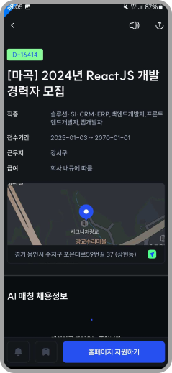
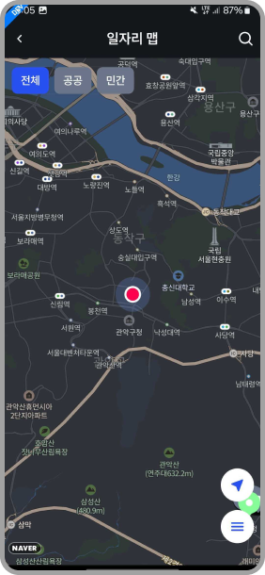
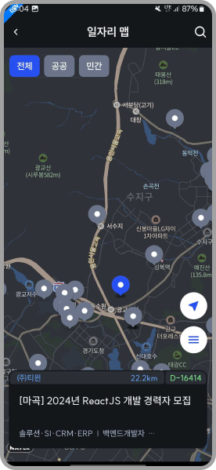
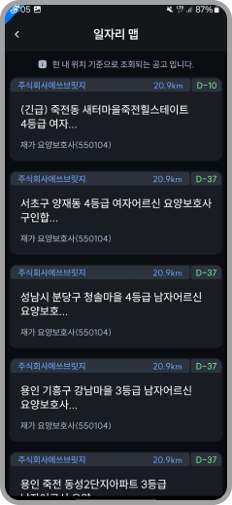
AS-IS/ MAP
화면명
MAP
경로
MAP
일정
화면 ID
Page
1
AS- IS
Description
현재 이러한 프로세스로 진행되고 있습니다.
버튼 선택 다른 화면 이동
뒤로가기 버튼 클릭 현재 위치로 이동
1
일자리 맵 진입 후 조회를 원하는 위치로 화면을 이동
현재위치
화면이동
3
2
아래 두 가지의 경로로 일자리 맵 화면에서 다른 화면으로 이동됩니다. 이동한 위치에서 조회되는 기업 마커를 선택 후 하단에 노출되는 콘텐츠 박스 선택하여 상세 페이지로 이동 일자리 맵 우측 하단 햄버거버튼을 통해 리스트 화면으로 이동
4
3
2번으로 이동된 페이지에서 뒤로가기버튼 클릭
3
4
일자리맵으로 다시 돌아오지만 기존에 조회했던 위치를 잃어버리게 됩니다.
1
2
2

Slide 2
TO-BE / MAP
화면명
MAP
경로
MAP
일정
화면 ID
Page
10
Description
TO-BE
4번 과정에서 3번 으로 진입하기 직전의 화면 상태로 돌아 갈 수 있었으면 합니다.
버튼 선택 다른 화면 이동
뒤로가기 시 2번 화면으로 돌아가기
1
일자리 맵 진입 후 조회를 원하는 위치로 화면을 이동
현재위치
화면이동
3
2
아래 두 가지의 경로로 일자리 맵 화면에서 다른 화면으로 이동됩니다. 이동한 위치에서 조회되는 기업 마커를 선택 후 하단에 노출되는 콘텐츠 박스 선택하여 상세 페이지로 이동 일자리 맵 우측 하단 햄버거버튼을 통해 리스트 화면으로 이동
4
3
2번으로 이동된 페이지에서 뒤로가기버튼 클릭
3
4
3번 페이지로 진입하기 전 화면의 상태로 돌아가기. 일자리 맵 페이지를 닫는게 아니라 유지한 상태로 새 화면을 띄우는 방법이 생각나는데.. 다른 방법이 있다면 다르게 처리해주셔도 좋을 것 같습니다!
1
2
2

